Slide 1
Работа с командной строкой

Slide 2


Командная строка Linux
1 Командная строка Linux
2 Справка по командам Linux
3 Общие команды для работы с файлами и папками
4 Домашняя директория пользователя
5 Работа с текстовыми файлами в командной строке
6 Права доступа на файлы и папки
План
занятия
Работа с командной строкой

Slide 3
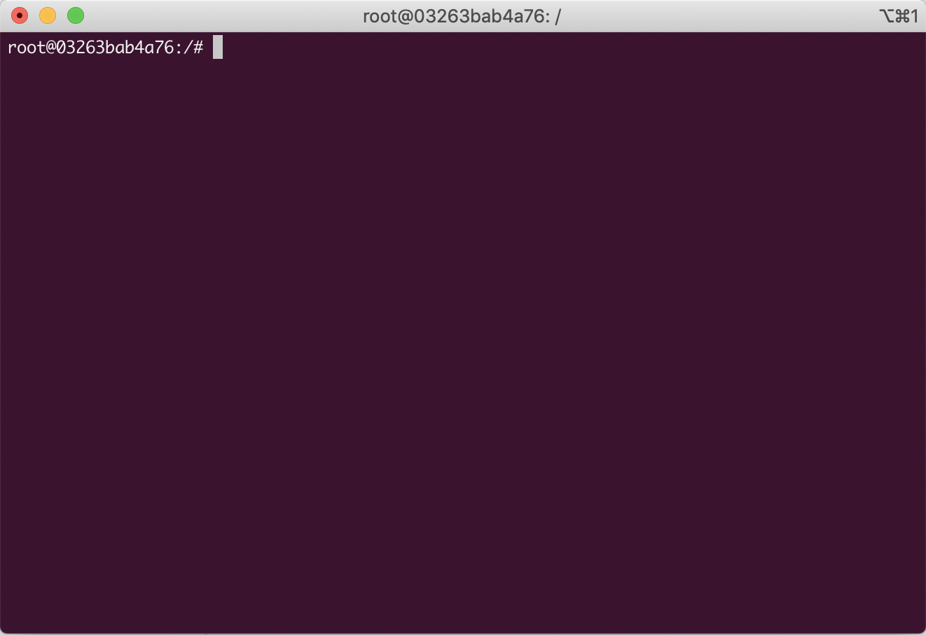
Командная строка Linux
Командная
строка Linux
Работа с командной строкой

Slide 4
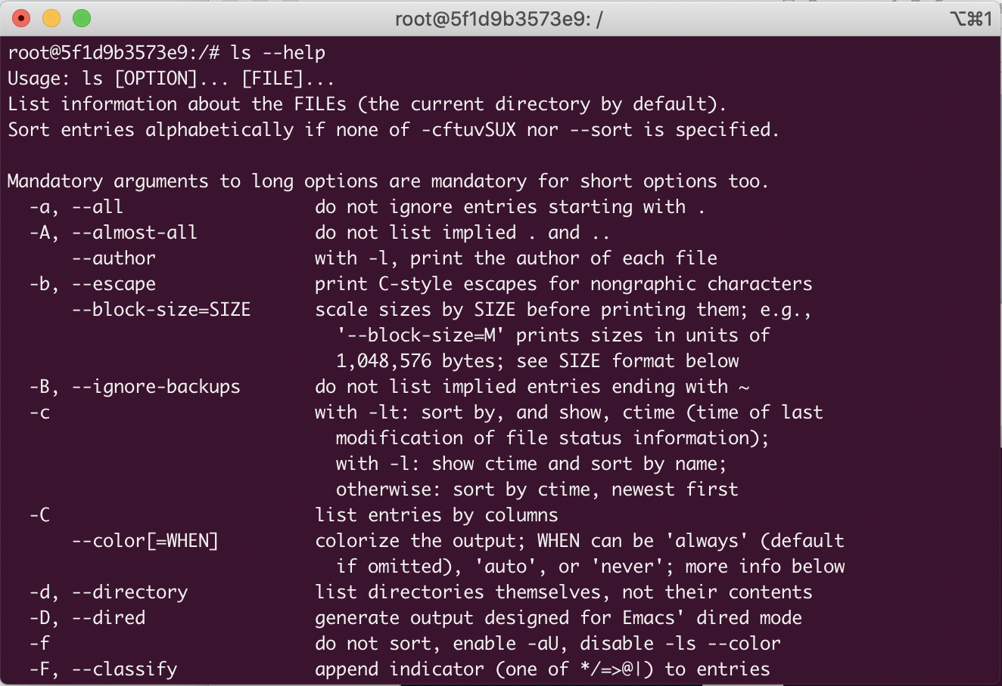
Командная строка Linux
Справка по
командам
Linux
Работа с командной строкой

Slide 5
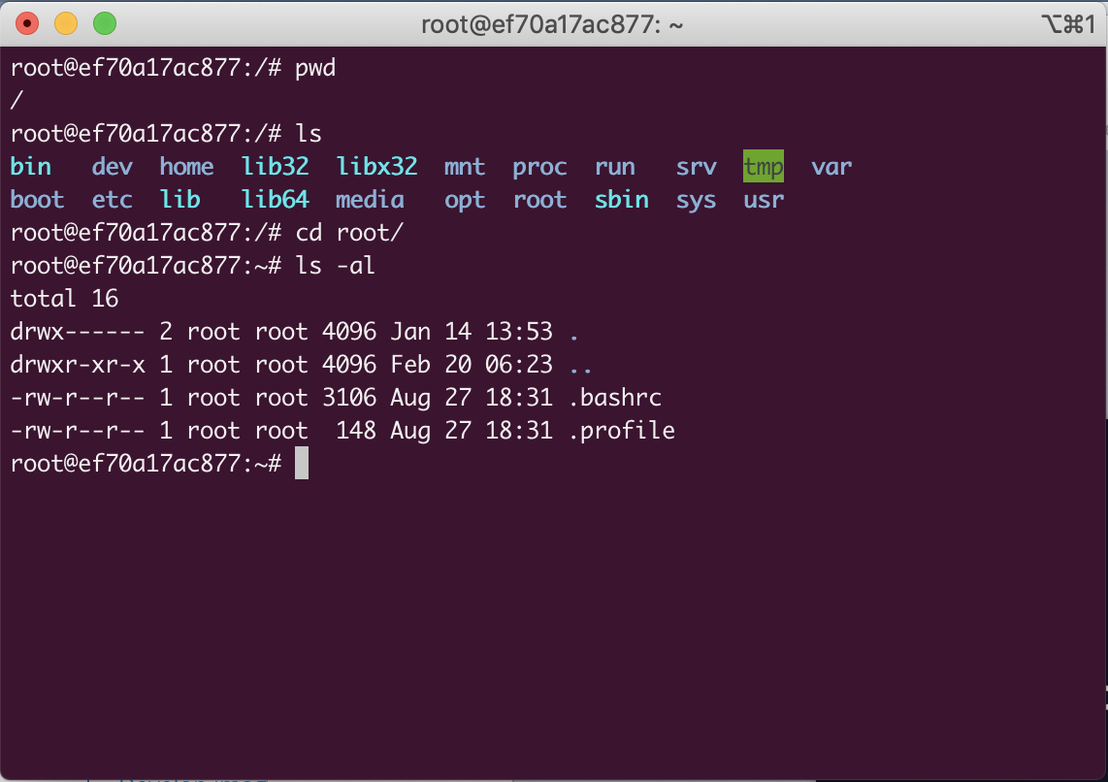
Командная строка Linux
Общие
команды
Работа с командной строкой

Slide 6
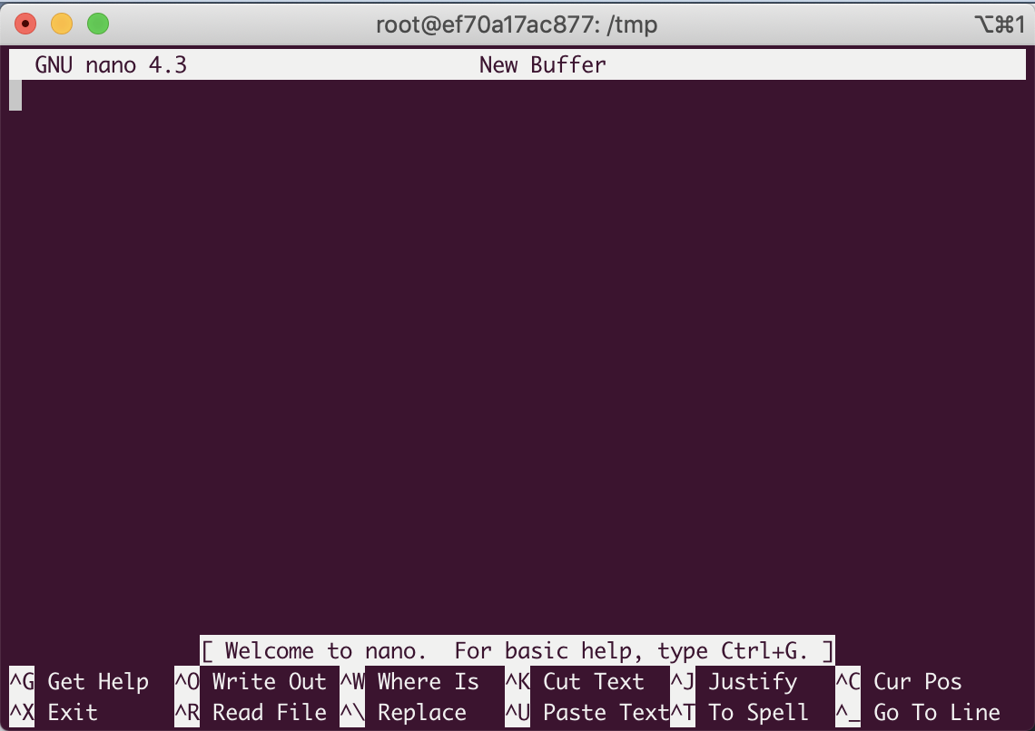
Командная строка Linux
Работа
с файлами
Работа с командной строкой

Slide 7
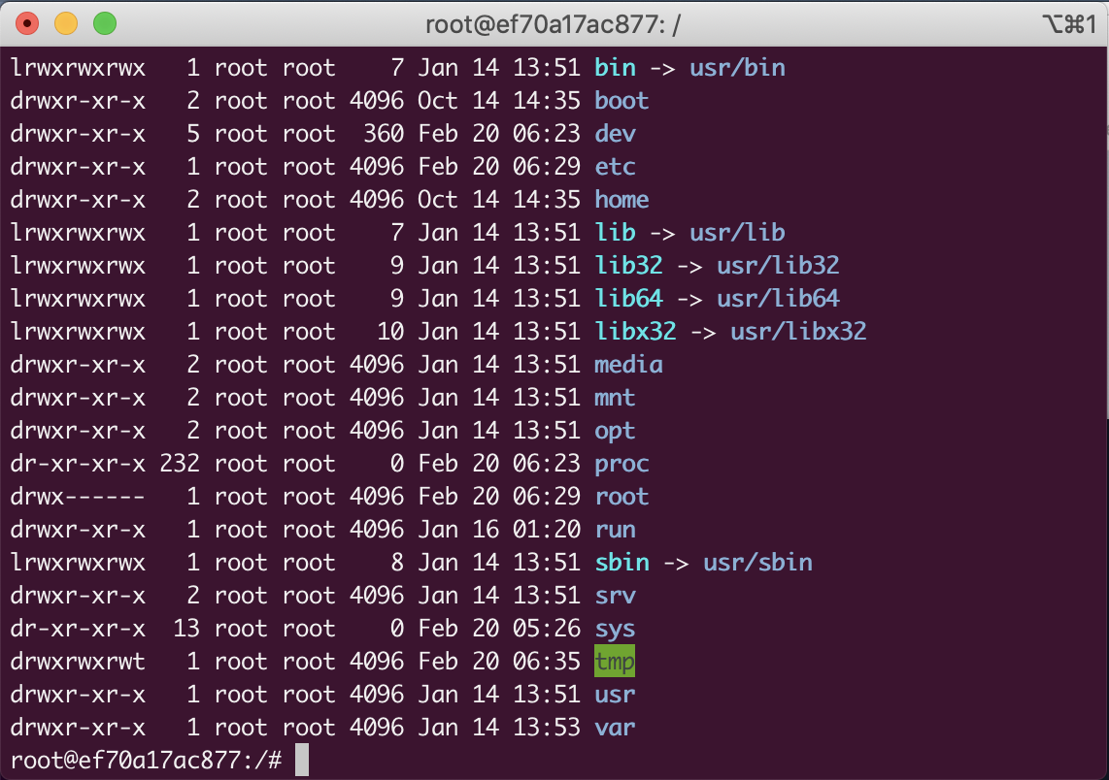
Командная строка Linux
Права
доступа
Работа с командной строкой

Slide 8
Командная строка Linux
1 https://github.com/ulstu/rubyonrails - в закладки
2 Создать аккаунт на https://github.com
3 Прочитать статьи из файла README.md в папке lesson01
4* Пройти курс на https://ru.hexlet.io
Срок выполнения 1 и 2 пунктов - 21 февраля
Срок выполнения 3 пункта - 9 марта (проверочная работа)
Домашнее
задание
Работа с командной строкой

